Slide 1



The latest and greatest
Advantage Now
教育機関向け Cisco の無線LAN・セキュリティ対策
～教育市場への取り組み～ 初等中等教育機関 編
Brand team
Released: March 2016
パブリックセクター事業 市場開発部・教育ICT推進部
部長 小野 裕一
Making our PowerPoint simpler and more distinctive.
本資料に記載の各社社名、製品名は、各社の商標または登録商標です。

Slide 2
本日の流れ
Cisco文教分野への取組み ご紹介
授業で困らない無線LAN
遠隔授業、先生の働き方改革
Cisco Security Solution
  文部科学省 教育情報セキュリティポリシーに関するガイドライン(案)
導入事例のご紹介

Slide 3
Cisco文教分野への取組みのご紹介

Slide 4

日本の教育をとりまく環境と課題
いじめ
プログラミング教育
高大接続
入試改革
テクノロジーの
浸透による
授業の多様化
教育の
質的転換
教育格差
教員の働き方
次期学習指導要領
アクティブラーニング
少子化
情報
セキュリティ
競争の激化
社会から
求められる
人材の変化
教育の情報化
Notes:
プログラミング 情報セキュリティ モラル

Slide 5
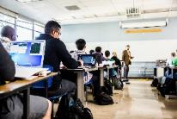
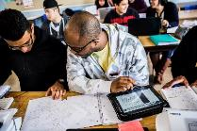

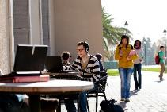
シスコが考える次世代のICT教育インフラ
学びの情報化
校務の情報化
児童生徒の
学びの質の向上
新しい学びの
研究開発
校務の効率化
学校のセキュリティ
シスコがご提案できる教育の情報化
いつでもどこでもどの端末からも学べるICT環境
ICTを
活用した
遠隔教育
ICTによる知の共有
新しい学びを後押しする
情報インフラ
ICTによる教職員の
働き方改革
安心安全な教育情報
セキュリティ
エンド ツー エンドのIT基盤
セキュリティ対策

Slide 6
シスコの教育分野への具体的な取組み
学びの情報化
校務の情報化
児童生徒の
学びの質の向上
新しい学びの
研究開発
校務の効率化
学校のセキュリティ
①
学校に最適な
無線LAN環境
②
教育情報
セキュリティ
対策
③
ビデオを
活用した
遠隔・海外
交流授業
④
教職員の
働き方改革
シスコがご提案できる教育の情報化
いつでもどこでもどの端末からも学べるICT環境
ICTを
活用した
遠隔教育
ICTによる知の共有
新しい学びを後押しする
情報インフラ
ICTによる教職員の
働き方改革
安心安全な教育情報
セキュリティ
エンドツーエンドのIT基盤
セキュリティ対策

Slide 7
授業で困らない無線LAN

Slide 8




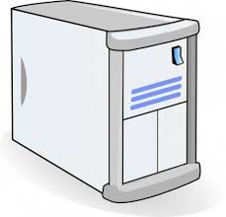
学校Wi-Fiで求められる要件
 | 教室 | 体育館・特別教室等避難所
利用密度 | 最大40人/クラス 同時に教材データを読み出せる。 | 100〜300人 同時にインターネット利用できる。
利用帯域 | ビデオ/映像教材（広帯域） 画像、テキスト教材（小〜中帯域） | 個々のデバイスに均等に帯域を割り当てられる。
電子教材
サーバ
無線LAN
アクセス ポイント
インターネット
40台
200台

Slide 9
無線LAN製品のポートフォリオ
コンシューマ
エンタープライズ（法人向）モデル
プレミアム モデル
・集中管理型
・自動電波強度、チャネル設定
・基本セキュリティ/1x認証対応
・電波障害回避
・専用CPU
・強化筐体
・各種パラメータ設定
性能
ミディアム
・集中管理型
・自動電波強度、チャネル設定
・基本セキュリティ/1x認証対応
・高性能CPU
・強化筐体
・各種パラメータ設定
ローエンド
・自律型（一部設定ツール対応）
・基本セキュリティ/1x認証対応
・高性能CPU
・強化筐体
個人向
・自律型
・基本セキュリティ
・家庭用CPU
・家庭用筐体
価格帯
１万円
一般的な製品を対象としており、個別の製品によって機能は異なります。

Slide 10
無線LAN製品のポートフォリオ
コンシューマ
エンタープライズ（法人向）モデル
プレミアム モデル
・集中管理型
・自動電波強度、チャネル設定
・基本セキュリティ/1x認証対応
・電波障害回避
・専用CPU
・強化筐体
・各種パラメータ設定
※参考 AP1台40端末程度
性能
ミディアム
・集中管理型
・自動電波強度、チャネル設定
・基本セキュリティ/1x認証対応
・高性能CPU
・強化筐体
・各種パラメータ設定
※参考 AP1台20端末程度
ローエンド
・自律型（一部設定ツール対応）
・基本セキュリティ/1x認証対応
・高性能CPU
・強化筐体
※参考 AP1台10端末程度
Meraki
Cisco
個人向
・自律型
・基本セキュリティ
・家庭用CPU
・家庭用筐体
※参考 AP1台5端末程度
H社
R社
F社
B社
価格帯
１万円
一般的な製品を対象としており、個別の製品によって機能は異なります。

Slide 11
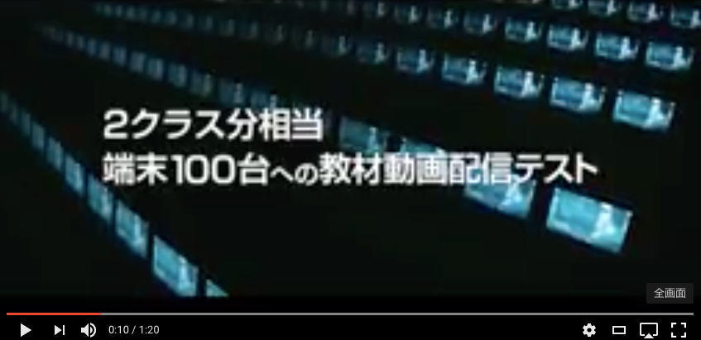
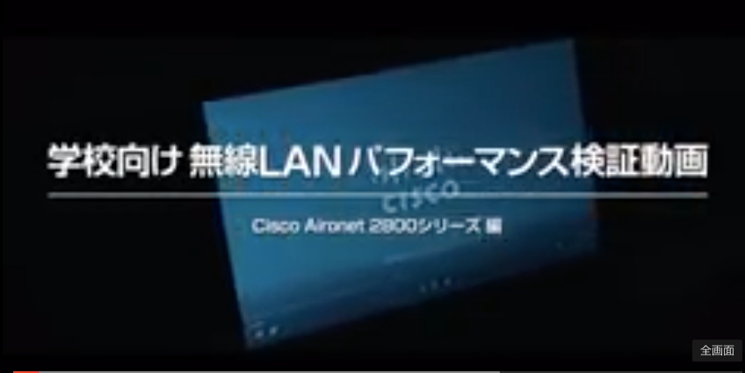
YouTube Cisco Japan
学校向け無線LAN 動画配信中

Slide 12
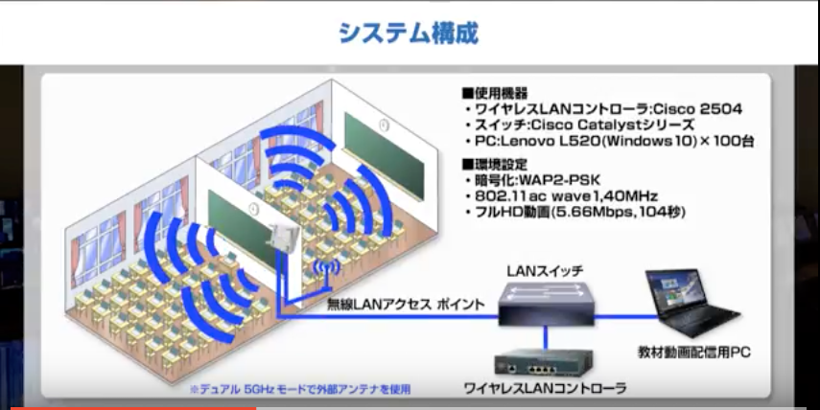

Slide 13





無線LANシステムのタイプ
クラウド型
ソリューション
オンプレ自律型
オンプレ集中管理型
Meraki
クラウド
コントローラ
Cisco無線LAN
コントローラ
アクセスポイント
アクセスポイント
アクセスポイント
設定の一元管理
高い運用管理性
簡単な追加・横展開
トラブルシューティングが楽
設定の一元管理
高い運用管理性
簡単な導入
初期コスト低
初期コスト低
運用管理が煩雑
トラブルシューティングほぼ不可能
初期コスト要
ランニング コスト要
Cisco Aironetシリーズ
Cisco Merakiシリーズ

Slide 14
Cisco Start 文教セレクション

Slide 15
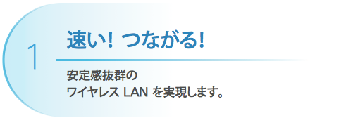
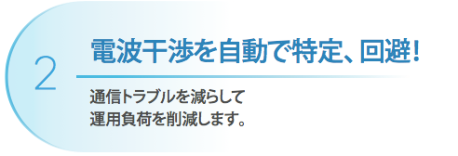
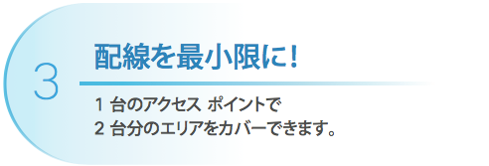
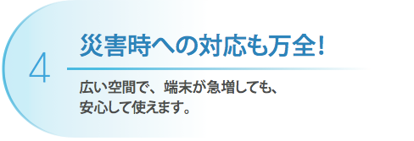
Cisco Start 文教セレクションのポイント

Slide 16

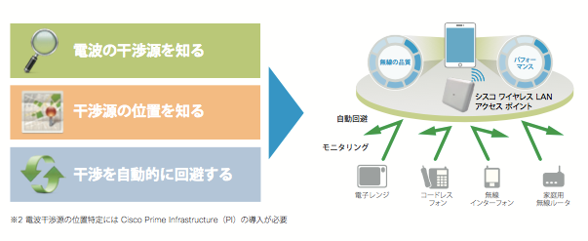
シスコ独自の Cisco CleanAir テクノロジーで電波の状態を常に監視、可視化して、干渉源の検出、分析、位置 特定から電波のチャネル変更などによる回避まで、一連の処理を自動化
します。※2
専門家の調査が必要とされていたトラブル対応が容易になり、現地に赴くことなくリモートでも対応できるようになります。

Slide 17
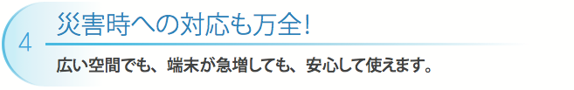
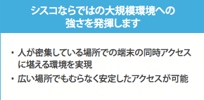
災害発生時などに校舎や体育館を開放し、避難所と して利用することがあります。
大勢の人が集まり、スマートフォンや携帯ゲーム機など多数の端末がワイヤ レス LAN にアクセスすることになる場合でも、シスコのワイヤレス LAN は独自の Cisco High Density Experience (HDX)テクノロジー※4 によるチャネルの 自動切り替えやスループット向上
などが可能。
※4 Cisco Aironet 2800 シリーズが対応

Slide 18
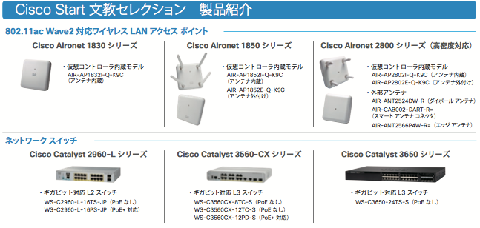

Slide 19
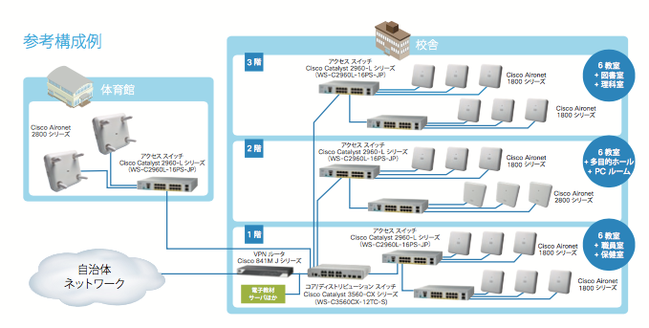
学校参考構成（Cisco Start 文教セレクション）

Slide 20







某市教委検証環境
・Windwosタブレットは計38台
(５GHz、802.11n、EAP-TLS認証）
・学習支援ソフトはSkyMenuClass
・動画はNHKforSchoolからピックアップ
・動画はInternetExpore上で再生
インターネット
※上記以外の条件は特になし
DC
Servers
LANポート
FIREWALL
SkyMenuClass
1G
教壇
電子黒板
ビジネスイーサ
100M
計３８台
L3 Switch
PoE Switch
小学校
教室
Notes:
電子黒板
http://panasonic.biz/prodisplays/products/bf1series/function.html

Slide 21
Cisco Collaboration
遠隔授業・先生の働き方変革を支える
初等中等教育機関向け

Slide 22
遠隔授業って成立するの？ 国の動き
高等学校
中学校
平成27年4月から、全日制/定時制課程の高等学校における遠隔教育が可能となりました。
高等学校の全課程の修了要件である74単位のうち36単位までを上限として実施することが可能
2017/4/5
政府の規制改革推進会議インターネットを使った遠隔授業を中学校で単位として認める検討を開始
離島など一部の地域では過疎が進み、教員の確保が難しくなっている。遠隔授業を活用すれば過疎地で授業が受けやすくなるとの期待がある。
学校教育法施行規則の一部を改正する省令等の施行について（通知）（平成27年文科初第289号）

Slide 23
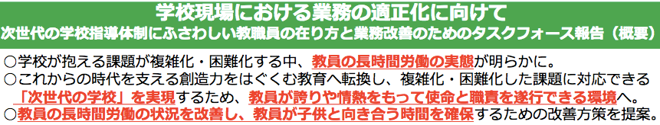
働き方改革 文部科学省関連の動き
文科省より通知 平成28年6月17日
学校現場における業務の適正化に向けて
、平成28年4月に堂故大臣政務官を座長とする「次世代の学校指導体制にふさわしい教職員の在り方と業務改善のためのタスクフォース」を設置。
教員の担うべき業務に専念できる環境を確保する
部活動の負担を大胆に軽減する
長時間労働という働き方を改善する
国、教育委員会の支援体制を強化する
通知内容
、この取りまとめに基づき，制度の整備や必要な予算措置も含めた業務改善のための方策を実施し，学校現場における業務の適正化に向けた支援に取り組みます。
http://www.mext.go.jp/b_menu/hakusho/nc/1373128.htm

Slide 24
多くの遠隔授業・遠隔研修のニーズ
●高大連携
●プログラミング教育
●離島学校への授業展開
●英語教育
●長期入院児童生徒への対応
●国内交流授業
●不登校支援
●海外交流授業
●教職員研修
●教職員の働き方改革
etc.……

Slide 25

遠隔授業/遠隔研修における課題（ICT編）
音声/画質
が悪い・・・・
テレビ会議専用機
は高い
相手に
同じ機械、アプリが無い
接続・設定
が面倒
資料共有が面倒
自宅や出先から
気軽に入れない
その場で書いた
資料共有ができない

Slide 26

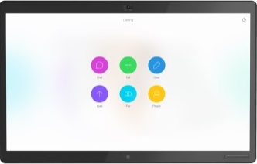
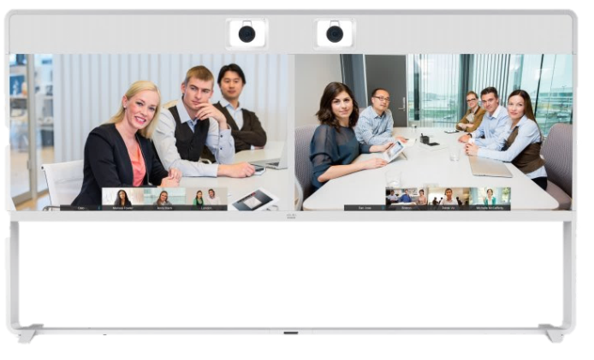

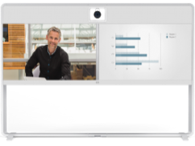
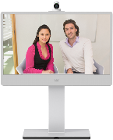
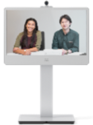
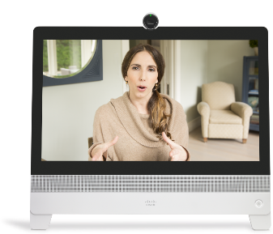
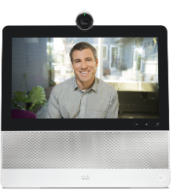

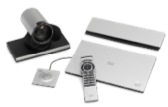

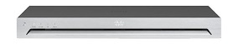
学ぶ、テレワーク、会議 専用機
Spark Board 55 & 70
MX800 Dual
MX800
MX700
MX300 G2
MX200 G2
DX80
DX70
SX80
SX20
SX10
Spark Room Kit
Spark Room Kit Plus
Notes:
新しく、Spark Board と Spark Room Kit (Kit Plus) が追加されました。
Spark Room Kit , Kit Plus は 他のテレプレゼンスと同様に、Sparkに登録をせずオンプレミス（H.323またはSIP)でも利用が可能です。

Slide 27
Spark Board活用事例
小学校編

Slide 28


H29 ユビキタス出前授業 in Aomori

Slide 29
出展イメージ
Spark Boardでおいらせ町の魅力を伝えてみよう
Cisco 六本木
おいらせ町の良いところば紹介します
ぜひ遊びにきて
へーすごいね！
今度絶対に遊びにいくよ
おいらせ町
小学校体育館

Slide 30
青森県おいらせ町百石小学校
シスコ本社
わーすごい！
画像が綺麗

Slide 32
青森県CIO補佐官
月額携帯電話3台分で使えるんだ！！！
これすごいね！
青森県三村知事

Slide 33
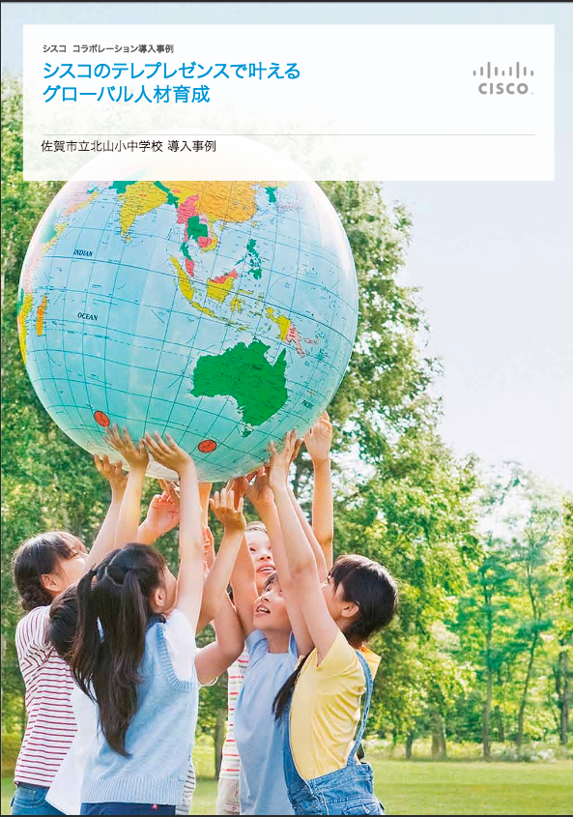
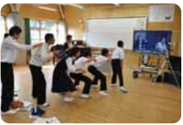
導入事例：佐賀県北山小中学校
シスコのテレプレゼンスで叶えるグローバル人材育成
海外交流授業
オーストラリアの学校と交流授業を実現
課題
無償のWeb会議サービスを使って行っていたのですが、途中でプツッと切れてしまうことがありました。音声はまだよいのですが、画像が固まって動かない
ことがあり非常に不安定だったため、授業で使用するのは難しいと感じました。
解決
シスコのビデオ会議システムに変えてからは とても安定していて、画像もきれいで相手の生徒さんの表情もわかるので とてもよかった
https://www.cisco.com/web/JP/solution/collaboration/casestudy/pdf/1013-sagaschool-cs.pdf

Slide 34
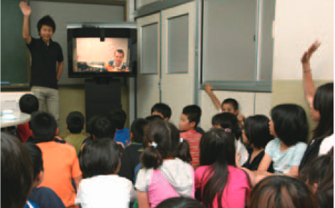
導入事例：和歌山市教育委員会
「和歌山市 子ども元気アップ大作戦」
コミュニケーション力を高める基盤として
テレプレゼンスを採用
コミュニケーション
力の向上
支援内容
外国語活動はテレプレゼンスで支援
モデル校 2 校と和歌山市立教育研究所、和歌山大学に 1 セットずつ設置し、
小学校で新たに必修化された外国語活動（英語教育）で活用。教育研究所に
いるALT（Assistant Language Teacher：外国語活動を支援する外国人スタッフ）が各小学校に対し、テレプレゼンス経由で遠隔授業を実施。
評価ポイント
臨場感の高さと使いやすさ
https://www.cisco.com/web/JP/solution/collaboration/casestudy/pdf/1013-sagaschool-cs.pdf

Slide 35
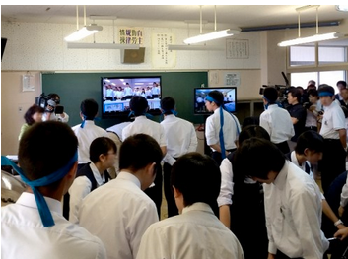
活用事例：子供 ｘ 防災 ｘ 遠隔交流授業
2015年7月9日
文部科学省が主体となり「子供 ｘ 防災 ｘ 遠隔交流授業」
という ICT を活用した防災・遠隔教育の新たな取り組みが実施され、
シスコも技術面で支援させていただきました
防災教育
活動詳細
この遠隔交流授業は、松本 洋平 内閣府大臣政務官、小泉 進次郎 復興大臣政務官、および赤池 誠章 文部科学大臣政務官（それぞれ当時）の発案によるものです。宮城県気仙沼の中学生が、東日本大震災での経験や、そこで得られた教訓を、南海トラフ地震が想定される地域である高知県高知市の中学生にビデオ会議システムを介して直接伝えるという目的で実施され、当日は気仙沼市立階上（はしかみ）中学校、高知市立城西（じょうせい）中学校、シスコ東京オフィスの 3 拠点を接続し、リアルタイムでお互いの学校が準備したプレゼンテーションを行い質問する、という内容で進められました
http://gblogs.cisco.com/jp/2016/03/fiveyears_after/

Slide 36
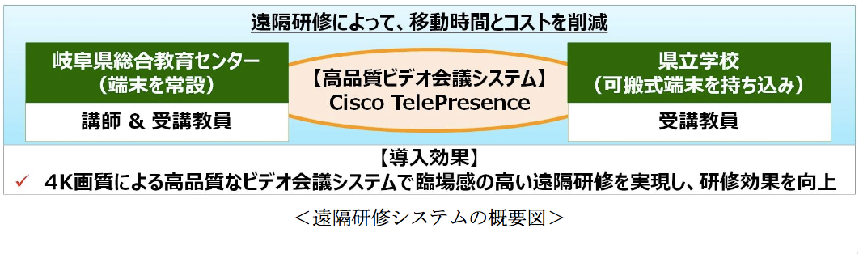
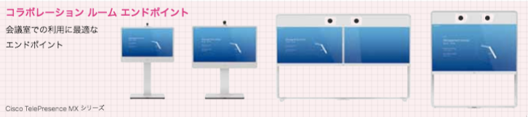
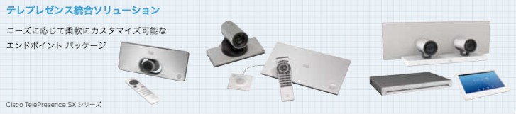
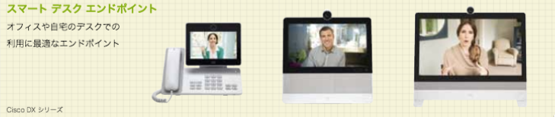
岐阜県教育委員会様（Partner様事例）
岐阜県教育委員会が県内の全公立学校に提供する共通仮想基盤、並びに、4K画質の高品質な遠隔研修システムを構築
校務端末
Security
働き方改革

Slide 37
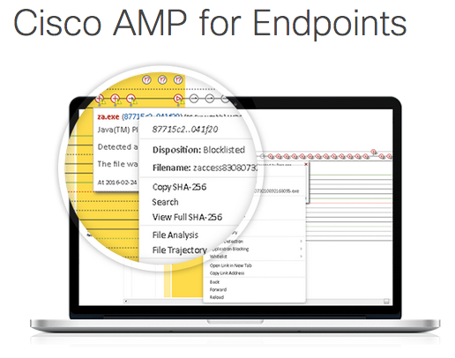
Cisco Security Solution

Slide 38
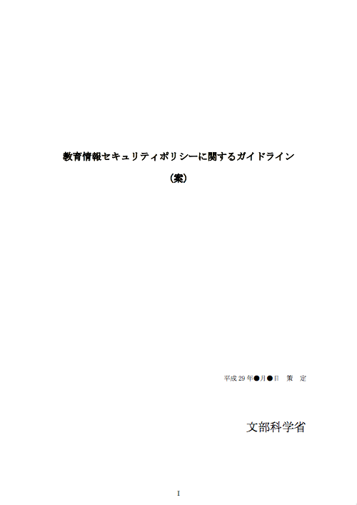
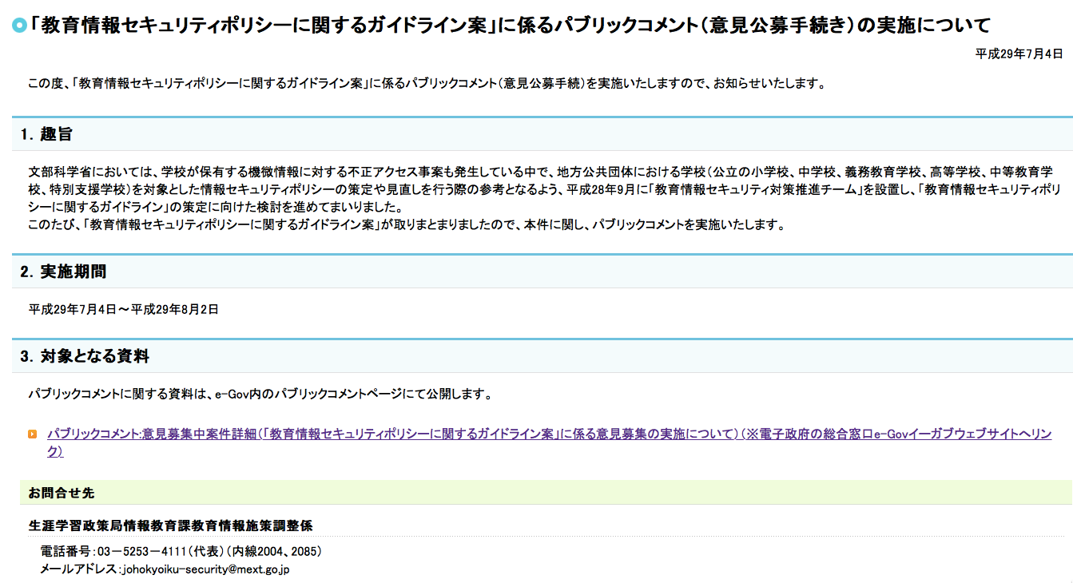
^{教育情報セキュリティポリシーに関するガイドライン}
2017/7/4
http://www.mext.go.jp/b_menu/houdou/29/07/1387655.htm

Slide 39
6つの基本的な考え方
①組織体制を確立すること
②児童生徒による機微情報へのアクセスリスクへの対応を行うこと
③インターネット経由による標的型攻撃等のリスクへの対応を行うこと
④教育現場の実態を踏まえた情報セキュリティ対策を確立させること
⑤教職員の情報セキュリティに関する意識の醸成を図ること
⑥教職員の業務負担軽減及びICTを活用した多様な学習の実現を図ること

Slide 40
教育情報セキュリティの考え方(Point)
情報セキュリティの確保に絶対安全ということはないことから
情報セキュリティインシデントの未然防止のみならず、発生した場合の
拡大防止・迅速な復旧や再発防止の対策を講じていくことが必要
情報セキュリティ対策は、個人情報の漏えいリスクを軽減する観点からも重要であり、地方公共団体が自ら進んで情報セキュリティに関する意識・リテラシーを高め、主体的にその対策に取り組むことが求められる。加えて、情報セキュリティ対策は、自然災害時等における危機管理対策との連携も重要である。

Slide 41
教育委員会様におけるAMP for Endpoint提案
シスコシステムズ合同会社 セキュリティ事業

Slide 42



ネットワーク分離の例
自治体行政ネットワーク
現状
自治体行政ネットワーク
ガイドラインモデル
インターネット
インターネット
FW
FW
FW
FW
校務系システム
学習系システム
校務系システム
校務情報系システム
学習系システム
教員
教員/生徒
教員
教員
教員/生徒
L2SW(VLAN)
L2SW(VLAN)
L2SW(VLAN)
L2SW(VLAN)
L2SW(VLAN)
L2SW(VLAN)
L2SW(VLAN)
校務系VRF
校務情報系VRF
学習系VRF
L3SW
L3SW(仮想ルーティングによる分離)
行政ネットワーク
教育ネットワーク
行政ネットワーク
教育ネットワーク
L3SW
L3SW(フィルタリングによる制御)
L3SW
L3SW(仮想ルーティングによる分離)
校務系ACL
学習系ACL
校務系VRF
校務情報系VRF
学習系VRF
L2SW(VLAN)
L2SW(VLAN)
L2SW(VLAN)
L2SW(VLAN)
L2SW(VLAN)
L2SW(VLAN)
L2SW(VLAN)
行政系端末
校務系端末
学習系端末
行政系端末
校務系端末
校務情報系端末
学習系端末

Slide 43
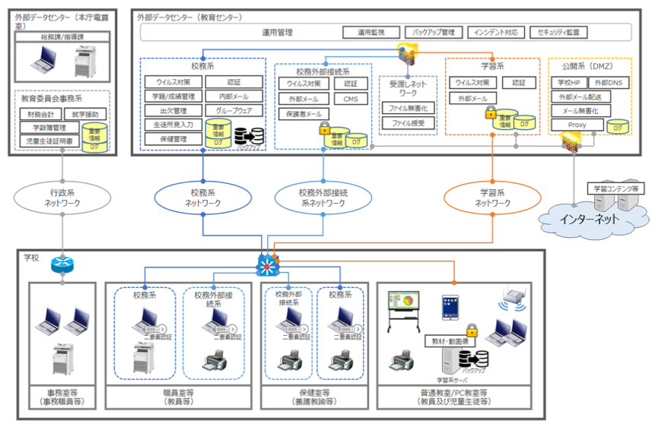
教育情報セキュリティポリシーに関するガイドライン (案) 11ページ
インターネットに接続可能
⇒対策強化が必須
学習系ネットワーク
校務外部接続系ネットワーク
校務系ネットワーク
Cisco AMP for Endpoint
図表1 学校における情報セキュリティ対策例 11ページ
Notes:
7月4日に公開された教育情報セキュリティポリシーに関するガイドライン (案)から
今後、想定される教育委員会様のネットワーク構成図をキャプチャしたスライドです。
オレンジ色の線が従来の学習系ネットワークで、
水色が校務外部接続系ネットワーク、
紺色が校務系ネットワークとなります。
この校務系ネットワークに接続するために、物理的に校務系ネットワークに接続するためのPCを物理的に購入するか、
例えば、VDIや画面転送の技術を使い、校務外部接続系ネットワークの端末で操作できるようにする指針が出ている
このうち、学習ネットワーク、校務外部接続系ネットワークがインターネットに繋がっているため、
この端末向けのセキュリティ強化が必要になります。
提案イメージがわかりやすくするために、AMPがどこの対策に向いているかをマッピングしました。

Slide 44
教育情報セキュリティポリシーに関するガイドライン (案) 64ページ、65ページ
2.6. 技術的セキュリティ
2.6.1. コンピュータ及びネットワークの管理
(11) ネットワークの分離
注7)無害化通信とは、インターネット メールに添付されたファイルの削除や
HTML メールをテキストデータ化することによってテキスト本文のみを
校務系システムで閲覧可能とすること(メール無害化)や、
仮想デスクトップ等の画面転送プロトコルを用いた技術により
インターネット接続を前提としたシステムからの
ウイルス感染がないようにすること(通信の無害化)の総称とな る。
なお、ファイルの取り込みにおいては、
ファイル無害化機器(ソフトウェア、サービス等も含む)の活用が考えられるが、
従来のパターンマッチング型のウイルス対策製品とは別に
ゼロデイ攻撃を対象にしたウイルス対策製品を利用し無害であることを確認した上で
ファイルを取り込む方法もある。
Cisco AMP for Endpoint
ハッシュ値でのチェック
ファイルをクラウド サンドボックスで解析可能
Notes:
教育情報セキュリティポリシーに関するガイドライン (案)の2.6. 技術的セキュリティ の2.6.1. コンピュータ及びネットワークの管理

Slide 45
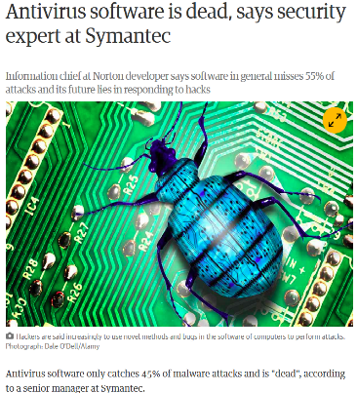
教育情報セキュリティポリシーに関するガイドライン (案) 82ページ
2.6.4. 不正プログラム対策 【趣旨】
(解説)
(1) 統括教育情報セキュリティ責任者の措置事項
(注1)不正プログラムには、コンピュータシステムの破壊、
無差別の電子メールの送信による感染の拡散を行うコンピュータウイルスのほか、
暗証番号やパスワード等を盗むことを目的にしているスパイウェアなど、多くの種類が存在している。
また、“WannaCrypt” などと呼ばれるランサムウェアに関する被害が数多く発生しているが、
ランサムウェアの典型的な拡散方法として、メール等による配布や、
Web 閲覧を通じた攻撃サイトへの誘導などが知られている。
当該マルウェアの感染や、感染後の拡大を防ぐために、
ウイルス対策ソフトウェアの定義ファイルを最新版に更新するとともに、
メールを開く際には、添付ファイルや本文の内容に十分注意することや、
OS やソフトウェアを最新版に更新することが効果的である。
指針としては従来の対策のままですが、
本当に有効な対策でしょうか。。。？
※「ウイルス対策ソフトは死んだ」⇒パターンファイルの限界
2014年5月上旬、米紙Wall Street Journalが報じたシマンテック上級副社長のブライアン・ダイ氏の発言

Slide 46
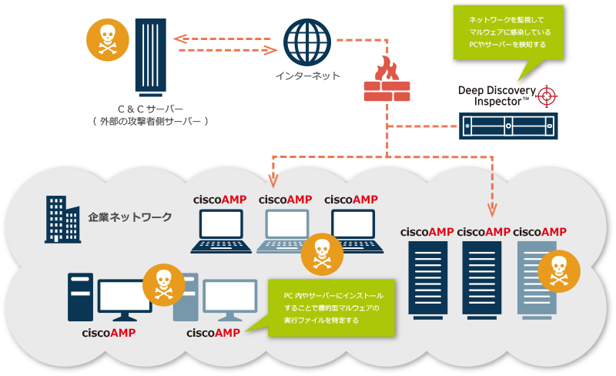
製品名：AMP for Endpoints
アンプ フォー エンドポイント
一言でいうと
端末に実装する標的型攻撃対策ソリューション
もう少し長文でご説明すると
未知のマルウェアの早期検知
マルウェア侵入の原因、範囲を特定
既知のマルウェアの侵入を未然に防止するだけでなく、
見えないマルウェアによる標的型攻撃が、
何に対して、いつ、どのように進行したかを可視化して
素早い対処を行い、実被害の封じ込めとネットワークに広がった
マルウェアの撲滅、根治を可能にする
端末、サーバOS向けソリューション
https://www.jbs.co.jp/solution/list/sdc_malware
Notes:
http://techtarget.itmedia.co.jp/tt/series/2916/
https://www.infosec.co.jp/column/EDR%EF%BC%88Endpoint%20Detection%20and%20Response%EF%BC%89%E3%81%A8%E3%81%AF%EF%BC%9F.html
http://jpn.nec.com/datanet/cisco/product/pdf/cisco_amp_endpoint.pdf
http://www.netone.co.jp/report/column/20161012.html

Slide 47
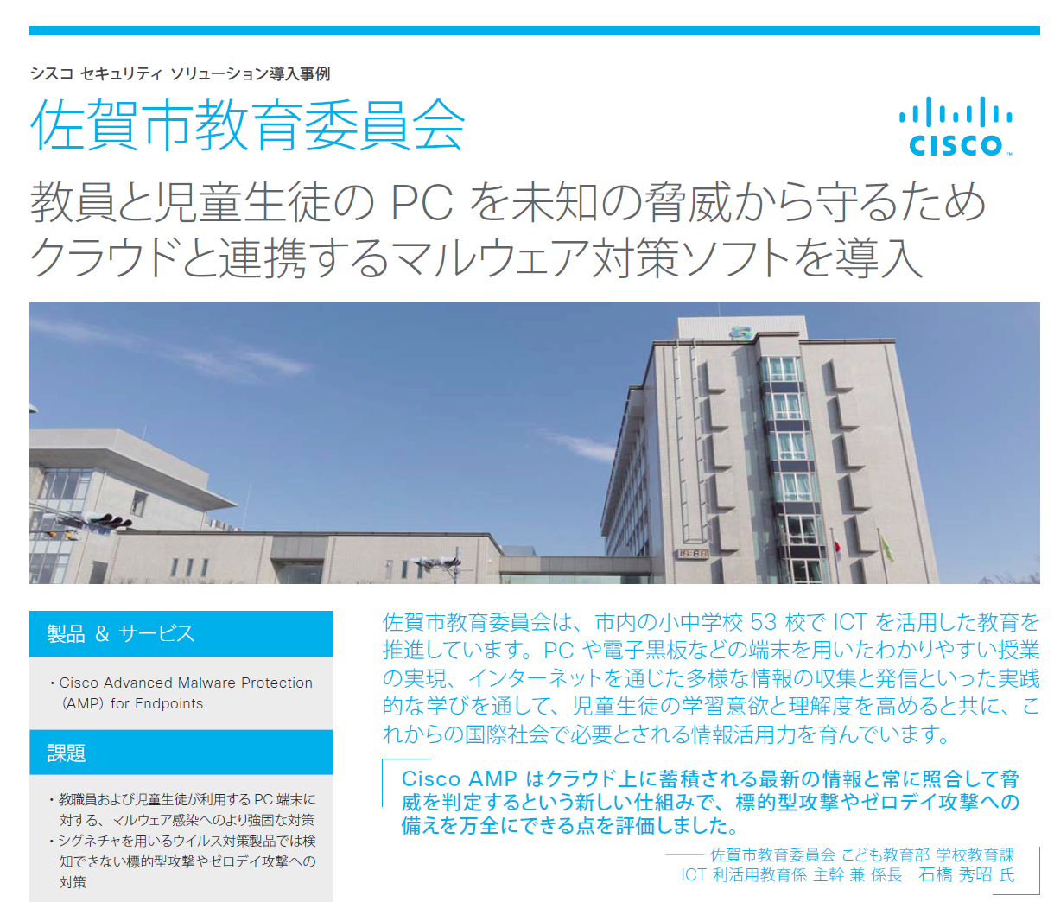
事例：佐賀市教育委員会
■ポイント
Cisco AMP はクラウド上に蓄積される最新の情報と
常に照合して脅威を判定するという新しい仕組みで、
標的型攻撃やゼロデイ攻撃への備えを万全にできる点を評価しました。
佐賀市教育委員会 こども教育部 学校教育課 ICT 利活用教育係の
加々良哲氏は次のように話します。
「これまでの定義ファイルを突合させるタイプの
ウイルス対策ソフトのように
フルスキャンを何度もくり返す必要がなく、
軽快に動作して PC やユーザの負荷を軽減します。
これは大きな差があると思います。」

Slide 48
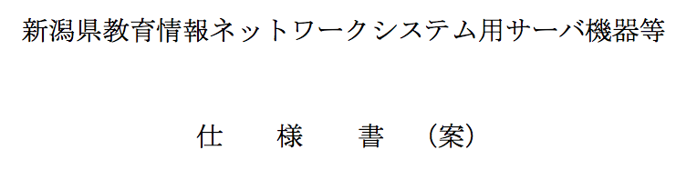
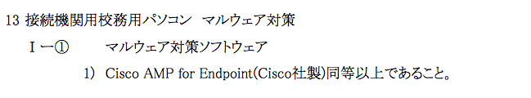
事例：XX県教育委員会
平成29年6月20日にXX県教育情報ネットワークシステム用サーバ機器等一式の借上げ等に係る
仕様書案に対する意見招請が公示。
XX

Slide 49
端末のセキュリティ対策の傾向
パターンファイル型のウイルス対策ソフトの限界
※「ウイルス対策ソフトは死んだ」
2014年5月上旬、米紙Wall Street Journalが報じたシマンテック上級副社長のブライアン・ダイ氏の発言
＋
ゲートウェイでも100％ブロックは出来ない
脅威が侵入することを前提とした対策が求められる
今後求められる対策
最新のマルウェアを検知する仕組み＋運用負荷が掛からない
さらに検知だけでなく、感染原因や範囲の特定、二次感染を防ぐ機能
※100％ブロック出来ないため、万が一のことを考慮した対策が必要

Slide 50
製品名：AMP for Endpoints
アンプ フォー エンドポイント
一言でいうと
端末に実装する標的型攻撃対策ソリューション
もう少し長文でご説明すると
未知のマルウェアの早期検知
マルウェア侵入の原因、範囲を特定
既知のマルウェアの侵入を未然に防止するだけでなく、
見えないマルウェアによる標的型攻撃が、
何に対して、いつ、どのように進行したかを可視化して
素早い対処を行い、実被害の封じ込めとネットワークに広がった
マルウェアの撲滅、根治を可能にする
端末、サーバOS向けソリューション
https://www.jbs.co.jp/solution/list/sdc_malware
Notes:
http://techtarget.itmedia.co.jp/tt/series/2916/
https://www.infosec.co.jp/column/EDR%EF%BC%88Endpoint%20Detection%20and%20Response%EF%BC%89%E3%81%A8%E3%81%AF%EF%BC%9F.html
http://jpn.nec.com/datanet/cisco/product/pdf/cisco_amp_endpoint.pdf
http://www.netone.co.jp/report/column/20161012.html

Slide 51
AMP for Endpoints 基本動作
選択したファイルの解析が可能
Threat Grid
サンドボックス
& インテリジェンス
Collective Security Intelligence クラウド
3372c1edab46837f1e973164fa2d726c5c5e17bcb888828ccd7c4dfcc234a370
このファイル名は aaa
フォルダ C:\bbb 配下に存在。作成したのは ccc
IOC
振る舞い検知
ファイル
ハッシュ/ メタ情報
ハッシュ
ファジー
フィンガープリント
ヒューリスティック
Malware
Hash DB
AMP Cloud
結果
Good: 既知の正常ファイル, ベンダー提供
Unknown: AMP DB に情報なし
Malicious: マルウェア
検知, 隔離, ブロック

Slide 52

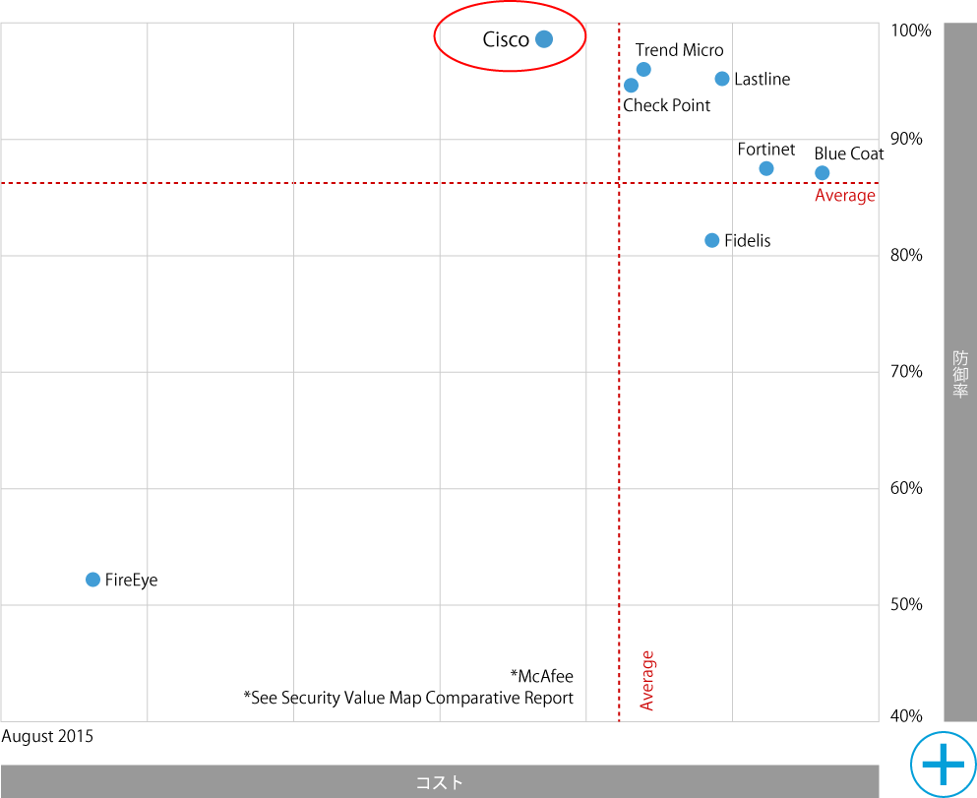
第三者評価機関で高い評価！
機関名：NSS Labs
侵害検知システム（BDS：Breach Detection System）テスト最も高い セキュリティ有効性のスコアを獲得
http://www.cisco.com/c/r/internet-of-everything-ioe/ja-jp/security/results.html

Slide 53

仲間はずれのexeの検知、解析
未知のマルウェアを見つけることが目的
AMPはハッシュチェック、SPERO、ETHOSのチェックで問題が無い、
アンノウンなファイルを全てサンドボックスで検査するような無駄なことはしません
AMPのPrevalenceという機能と連動し、無意味に大量のファイルをサンドボックス解析 するのでは無く、
マルウェアの確立の高いファイルに集中して動的解析を行います
Prevalenceは、4時間毎に企業内の10台未満のConnector上で観測されるEXEファイルをリストアップします
さらに、リストアップされたEXEの内、自動解析を行う設定をしたファイルだけが動的解析としてThreatGRIDへ送られます

Slide 54
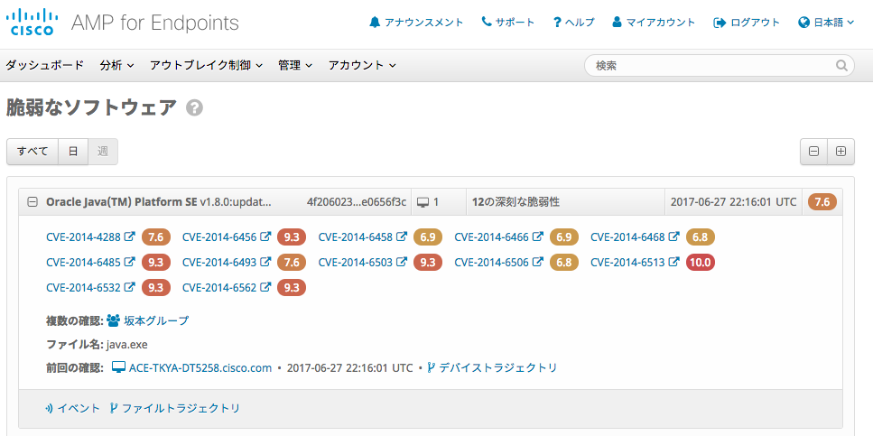
脆弱なソフトウェア＝パッチ未適用のソフトウェアの明確化
共通脆弱性評価システム CVSSスコア
脆弱性の残るソフトウェアを明確化
パッチを適用するまで、アプリケーションを止めることも可能！

Slide 55
特別プログラムのご紹介
教育委員会様向け特別プロモーションを実施！
Cisco AMP for Endpoint
Cisco Email Security
スパムメール対策、標的型メール対策
教育情報セキュリティ ポリシーに関するガイドライン (案)にも適合
E-mail Security Appliance / Cloud E-mail Service
Cisco Umbrella
DNSレイヤーのセキュリティ対策を提供
9割のマルウェアがDNSを悪用してC&Cサーバに接続
⇒ランサムウェアのファイル暗号化もブロック

Slide 56
その他導入事例のご紹介

Slide 57

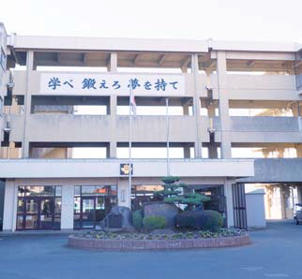
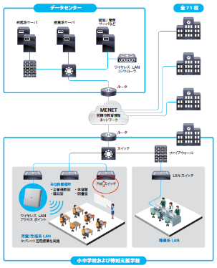
ユーザ事例
教育
市内 71 校すべてのワイヤレス LAN を
Cisco Start 文教セレクションで構築
前橋市教育委員会（前橋市）
規模：人口 338,616 人
（男 165,614 人、女 173,002 人）
世帯数 145,395 世帯
（平成 29 年 2 月 28 日時点）
所在地：群馬県
業種：教育
前橋市では、将来的に児童生徒 1 人ひとりがタブレットを利用する状況も見据えて、2016 年に高品質なワイヤレス LAN の構築に取り組みました。安定かつ高速な環境を実現するため、Cisco Start 文教セレクションのアクセスポイントとネットワーク スイッチを採用しました。
課題
ソリューション
結果～今後
製品 & サービス
・Cisco Start 文教セレクション
Cisco Aironet 1700 シリーズ
アクセス ポイント
Cisco Catalyst 3650 シリーズ スイッチ
・Cisco 8500 シリーズ
ワイヤレス コントローラ
・Cisco Prime Infrastructure（PI）
・Cisco 891FJ サービス統合型ルータ）
・市内の小中学校および特別支援学校 71 校を対象に授業で活用するためのワイヤレス LAN 環境を整備
・多数のタブレットからのアクセスでも接続性、安定性、通信速度が損なわれない高品質なインフラが必要
・Cisco Start 文教セレクションのワイヤレス LAN アクセス ポイントとネットワーク スイッチを採用し、高品質なインフラを
全校で構築
・Cisco ワイヤレス コントローラと Cisco Prime Infrastructure をデータセンターへ導入し、1,000 台以上のアクセスポイントを集中管理する仕組みを構築
・すべての学校で安定して利用できる高品質なワイヤレス LAN を実現
・インフラが整ったことでタブレット PC などの ICT 活用が促進
「シスコというブランドには信頼感があり、業務用製品としての実績も評価しました。」
━━ 前橋市教育委員会事務局 学校教育課 指導係 指導主事 黛 正人 氏
「性能、品質、そして技術サポートの面で、シスコ以外の選択肢はないと考えました。」
━━ 三井情報株式会社 通信・産業営業本部 情報通信第一営業部 岡田 泰成 氏
Why
Cisco?

Slide 58
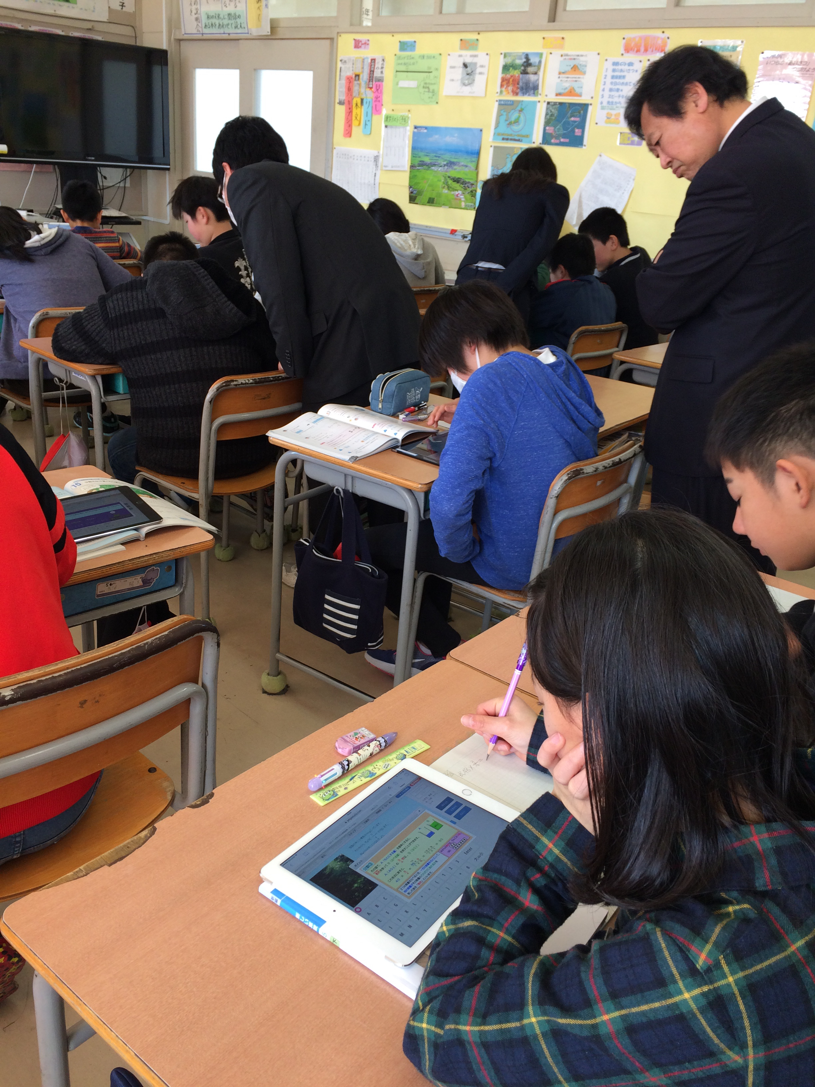
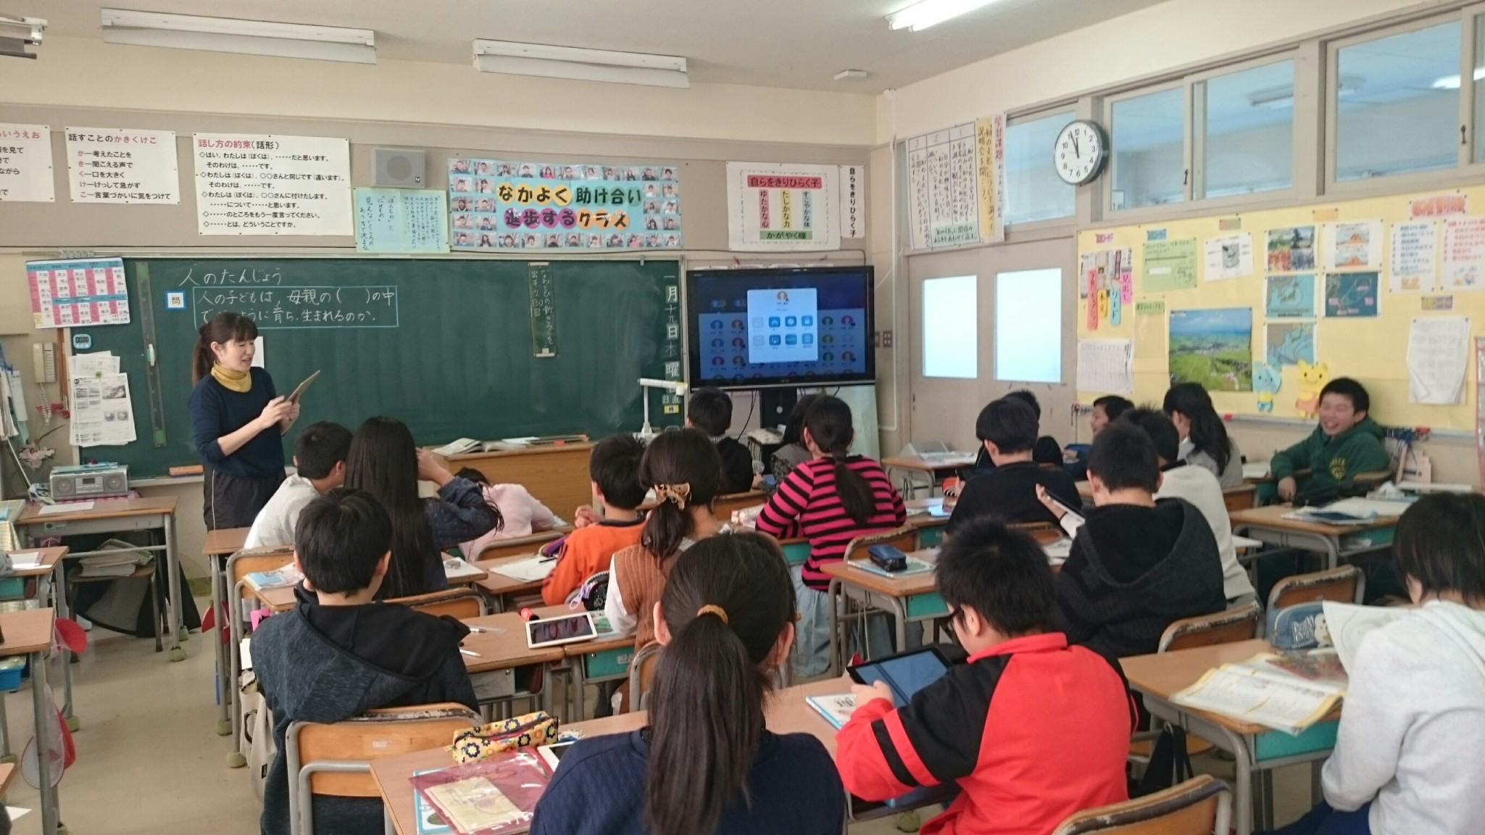
事例概要 宮城県登米市立中津山小学校
総務省ドリーム スクール実証校にてMeraki APとMDMを活用し、
iPad＋School Managerにて運用
2017年2月13日 総務省及び関係教育委員会が視察

Slide 59
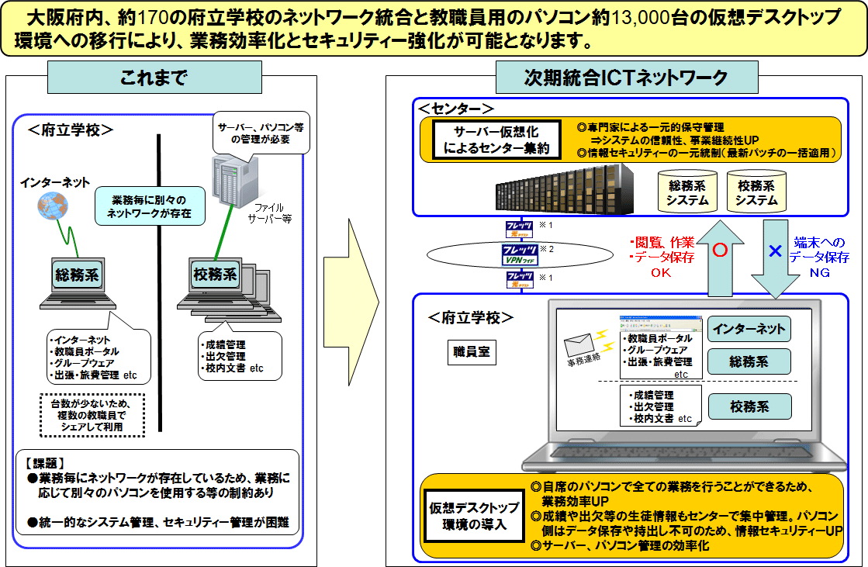
大阪府 教育委員会様
大阪府教育委員会事務局がすべての府立学校向けのICT基盤をFlexPodで統合し、教職員が使用する13,000台のPCを仮想デスクトップに移行
校務端末
Security
http://www.ntt-west.co.jp/news/1401/140108a_1.html
NTT西日本様Web より抜粋

Slide 60
上尾市教育委員会（Partner様事例）
ICT教育推進に向けモデル ケースとして校舎内無線LAN環境を構築
実証実験を通じて、市立小中学校全体への展開を目指す
Partner様
事例
佐野日本大学高等学校（Partner様事例）
快適で安全な校内無線LAN環境を構築し生徒の自主創造を促す
先進的なアクティブ ラーニングを実践
初等中等教育機関Cisco WLAN導入実績数
既に130を超える教育委員会 約3000校で採用されております。

Slide 61



気仙沼市と高知市の中学校防災遠隔授業をテレプレゼンスで実施
平成27年7月９日に内閣府、復興庁、文部科学省の各政務官の発案により実施された「子供×防災×遠隔交流授業」において、テレプレゼンスを用いて気仙沼市立階上中学校と高知市立城西中学校の合同授業を実施しました。
気仙沼市 階上中学校
高知市 城西中学校
六本木 シスコ本社
テレプレゼンスを使って、南海トラフ地震に備えた取り組みと東日本大震災の教訓をそれぞれの中学校から発表し、意見交換を行いました
Notes:
小泉進次郎復興大臣政務官⇒気仙沼
松本洋平内閣府大臣政務官⇒高知
赤池誠章文部科学大臣政務官⇒TMT

Slide 62


JAXAとの授業風景
宇宙ステーションから、子どもたちへのメッセージ

Slide 63

子ども達の質問に、Face to Faceで、丁寧に答えて下さいました。

